Slide 1


Slide 2
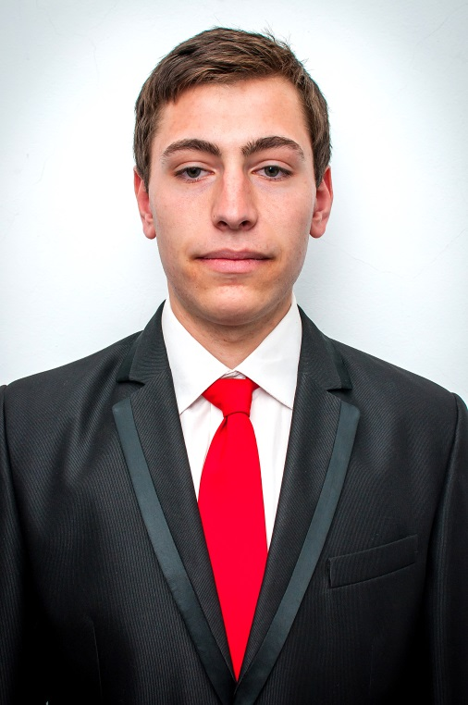
Czégényi Roland
Programtervező informatikus BSc

Slide 3
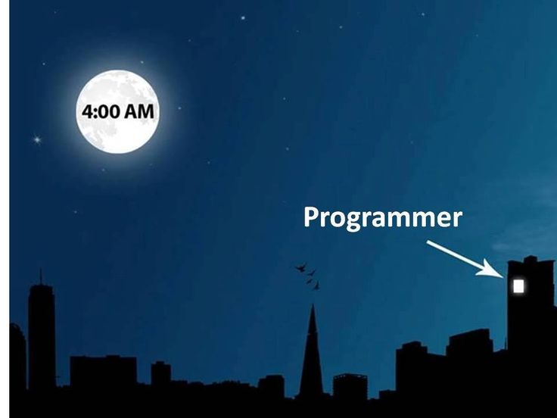
Főbb tevékenységek
Fájlfeltöltés megvalósítása
Esemény típus kezelése
Service és Vo réteg

Slide 4
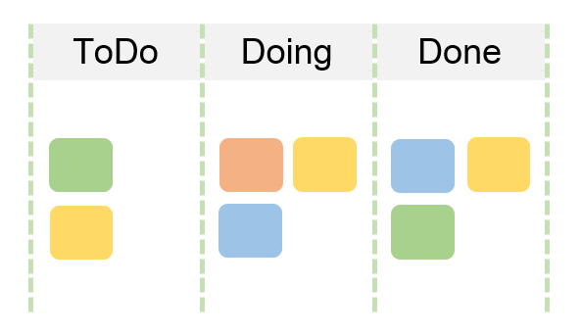
Főbb tevékenységek
Esemény kedvezmények kezelése
Adminisztrátor felület
i18n

Slide 5
Profil megjelenítése felhasználó jogkörének függvényében

Slide 6

Tapasztalatok
Szakmai fejlődés
Jó hangulat
Csapatmunka
Sok-sok új technológia

Slide 7

KÖSZÖNÖM A FIGYELMET!
Czégényi Roland

